Slide 1


1062-行銷資料科學
實作2：爬蟲實戰
講者：鍾皓軒，howard10108017@gmail.com.tw
講者：林建興，linzino7@gmail.com.tw

Slide 2
Function 概念
儲存的變數
函數名稱
參數1
參數2
saveInPC <- functionName( var1,var2,… )
根據輸入 var1, var2 變數後，執行functionName 結果存到 saveInPC

Slide 3
vector , Factor
exampleV <- c ( 1 , "2" ,5 , "JAON" , 0.5 , " f " )
exampleF <- factor ( c ( 1 , " B " , 5 , " B " , 0.5 , " B " ) )
> exampleV
[1] "1" "2" "5" "JAON" "0.5" "f"
> exampleF
[1] 1 B 5 B 0.5 B
Levels: 0.5 1 5 B

Slide 4
抓vector , Factor
ex.vector[4]
str(ex.factor)
> ex.vector[4]
[1] "JAON"
> str(ex.factor)
Factor w/ 4 levels "0.5","1","5",..: 2 4 3 4 1 4

Slide 5
Dataframe
df <- data.frame (ex.vector , ex.factor )
> df
ex.vector ex.factor
1 1 1
2 2 B
3 5 5
4 JAON B
5 0.5 0.5
6 f B

Slide 6
抓Dataframe
df$ex.vector
> df$ex.vector
[1] 1 2 5 JAON 0.5 f
Levels: 0.5 1 2 5 f JAON
> df$ex.factor
[1] 1 B 5 B 0.5 B
Levels: 0.5 1 5 B

Slide 7
For 迴圈
格式 :
for ( 自訂變數 in 變數範圍 ) {
執行程式
}

Slide 8
For 迴圈 範例
> for ( i in 1:7 ) {
+ print( i )
+ }
[1] 1
[1] 2
[1] 3
[1] 4
[1] 5
[1] 6
[1] 7
# for 列舉i從1到7
for ( i in 1:7 ) {
print( i )
}

Slide 9
技巧：for 迴圈存到 vector
vectors <- c()
for ( x in 1:5 ) {
# 將 x 變數加到 vectors 最後面
vectors <- append ( vectors , x )
}
> vectors
[1] 1 2 3 4 5

Slide 10
技巧：for 迴圈調用 vector
# for 列舉i從1到7
for ( x in vectors ) {
print( x )
}
> for ( x in vectors ) {
+ print( x )
+ }
[1] 1
[1] 2
[1] 3
[1] 4
[1] 5

Slide 11
大綱
期末報告事項
課程目標
爬蟲的基本概念
認識網頁基本架構
爬蟲的工程架構
R爬蟲三步訣
常用的正規表達式
Urcosme GET實戰
簡單破解防爬蟲網站
user_agent & referer -全家便利超商
Cookies網頁爬取-ptt
處處留心皆資料，
落花水面皆金礦
Notes:
處處留心皆資料，落花水面皆金礦
所以會有
Get, post, 全家, ptt
install.packages(c('httr', 'rvest', 'XML', 'magrittr', 'DT', 'stringr', 'jsonlite', 'RCurl'))

Slide 12
期末報告項目
人數流動必須重新分組。
5/10 號以前必須訂定出來。
建議產品為主題，以今日最後的爬蟲爬下的資料為發想主題。

Slide 13
本堂課程目標
當公司要制定行銷方向，需要知道環境變數時，會需要參考大量外部公開資料。
爬蟲的撰寫，本次以Urcosme為範例。
Input
Process
Output
輸入資料
資料分析
輸出視覺化
資料分析流程

Slide 14



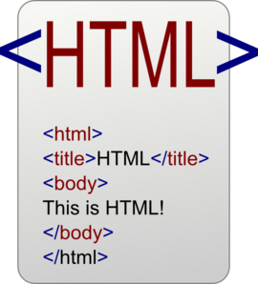
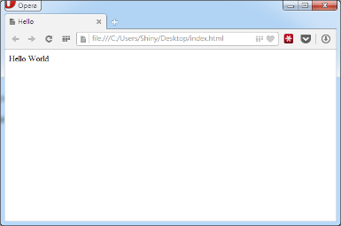
如何連上網頁?
1.
發送 URL GET 請求
https://www.google.com.tw/
下載瀏覽的網頁檔案
2.
3.
轉換成網頁

Slide 15
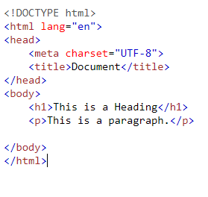
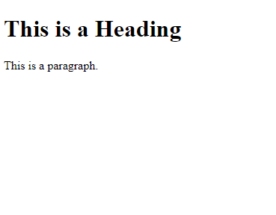

HTML基礎架構
https://www.w3schools.com/html/tryit.asp?filename=tryhtml_default
Notes:
<!DOCTYPE html>
<html>
<head>
<title>Page Title</title>
</head>
<body>
<h1>This is a Heading</h1>
<p>This is a paragraph.</p>
</body>
</html>

Slide 16
打開Website.txt
實際操作
把最後黨名改成.html
使用瀏覽器開啟

Slide 17
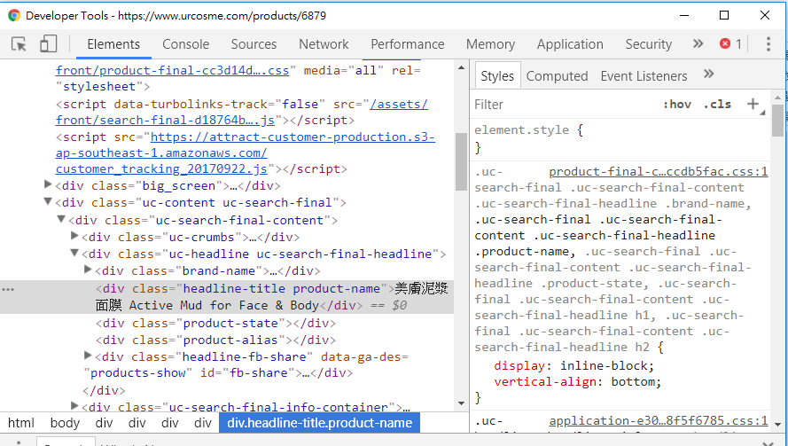
Chrome 開發者工具
協助開發者檢查程式碼、樣式、程式錯誤、效能…等。

Slide 18
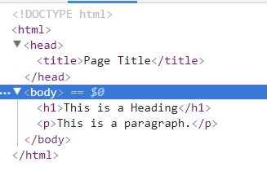
網頁是階層的
打開檔案後使用Chrome 按下F12

Slide 19
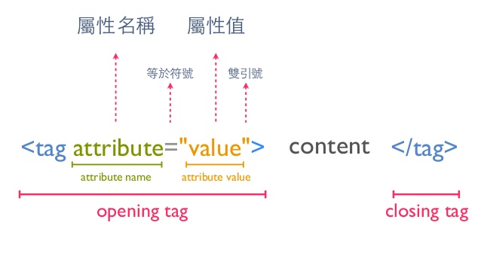
屬性語法
來源: https://www.slideshare.net/shengyou/html-51846882

Slide 20
認識 ID 和 CLASS
ID : 選擇要用#
<p id="large">TEXT</p>
CLASS: 選擇要用.
<p class="center large">TEXT</p>
為標籤標上class 的目的是可以更精準的選擇這個標籤。

Slide 21
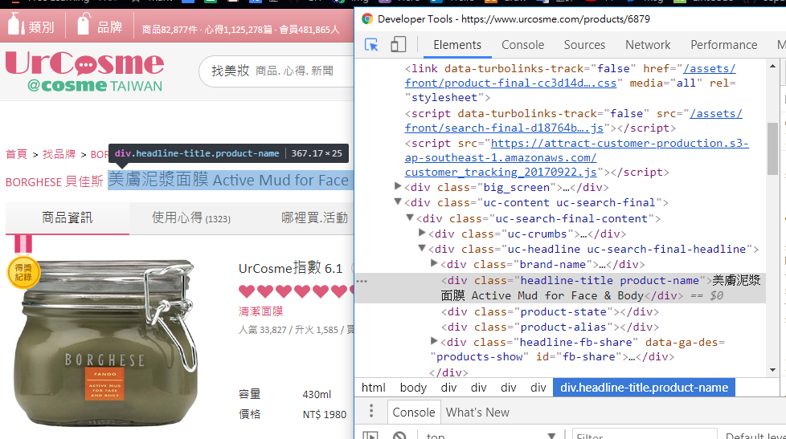
Chrome 開發者工具-項目選取工具
https://www.urcosme.com/products/6879
1.
2.
3.

Slide 22
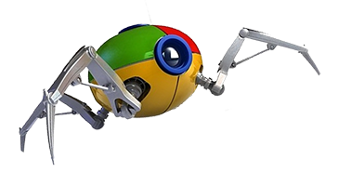
基礎爬蟲
1.
發送 URL GET 請求
https://www.google.com.tw/
Request
Response
2.
下載瀏覽的網頁檔案
爬蟲就只是下載文字檔案的過程

Slide 23
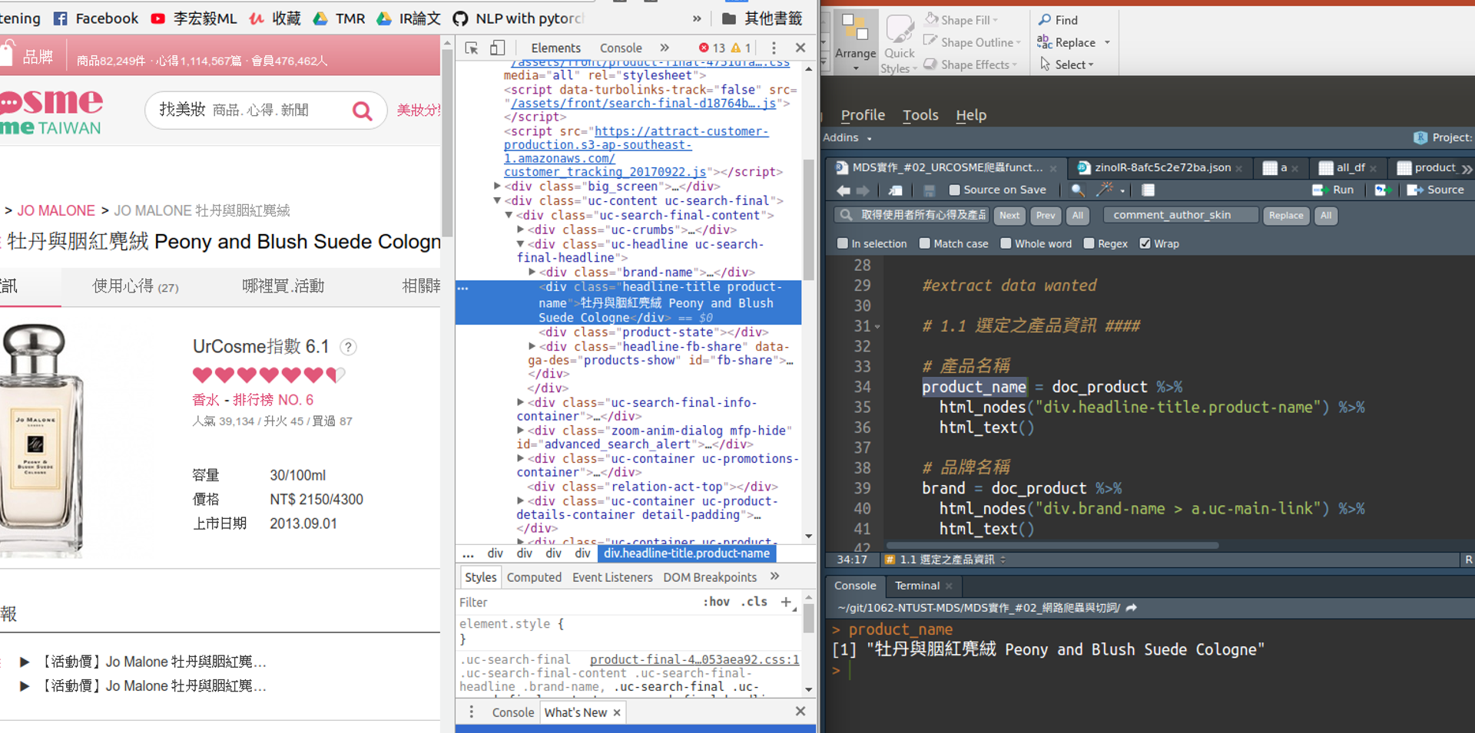
HTML基礎架構
前端頁面
Html程式碼
https://www.urcosme.com/products/53856

Slide 24

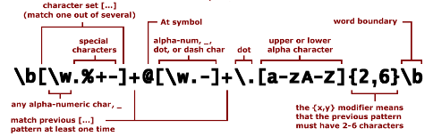
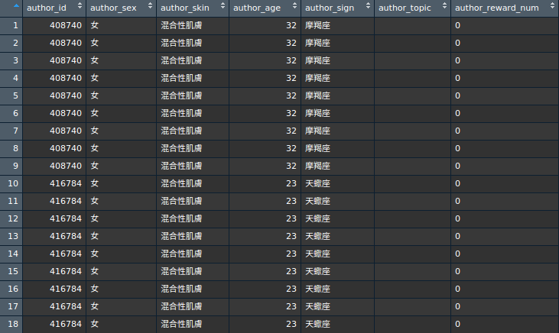
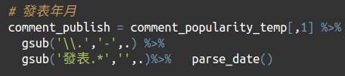
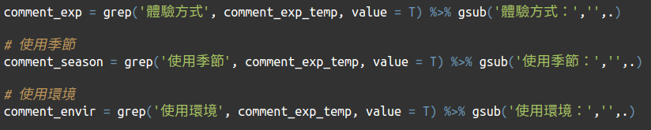
Parsing and parsed data frame
Data frame
Parser
Organize insightful data
Clean and extract content

Slide 25


爬蟲的工程架構
Request
Response
Get html content
Fetch response data
認識網頁基本架構
R常用爬蟲library
Sending Crawler
Data frame
Parser
GET
Organize insightful data
Clean and extract content
常用的正規表達式
常用的正規表達式

Slide 26
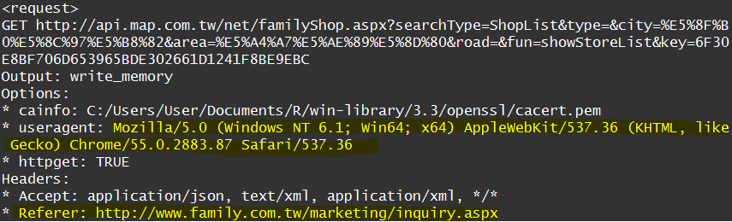
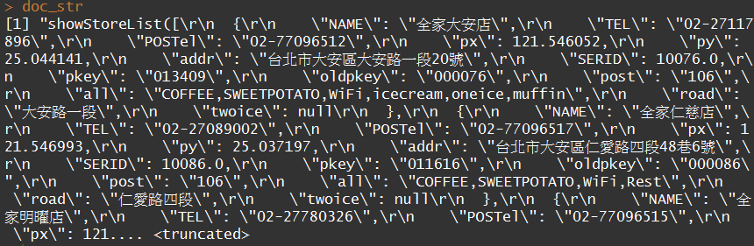
Response Data
Request
Get html HTTP content
Response
Make response data

Slide 27
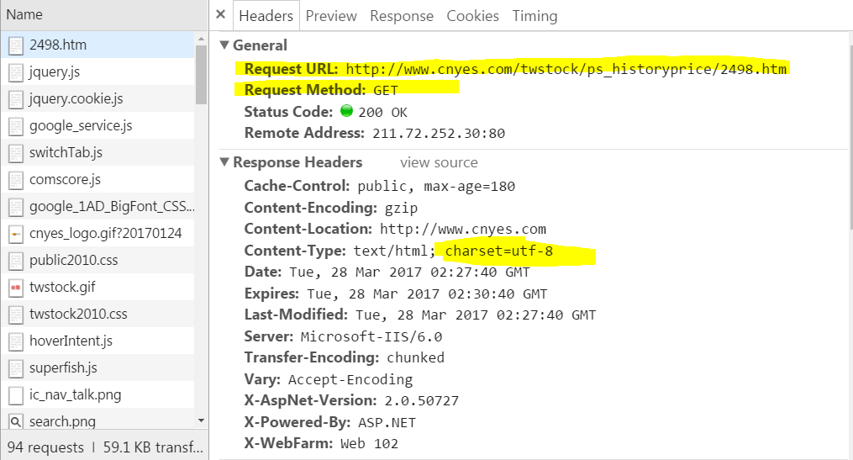
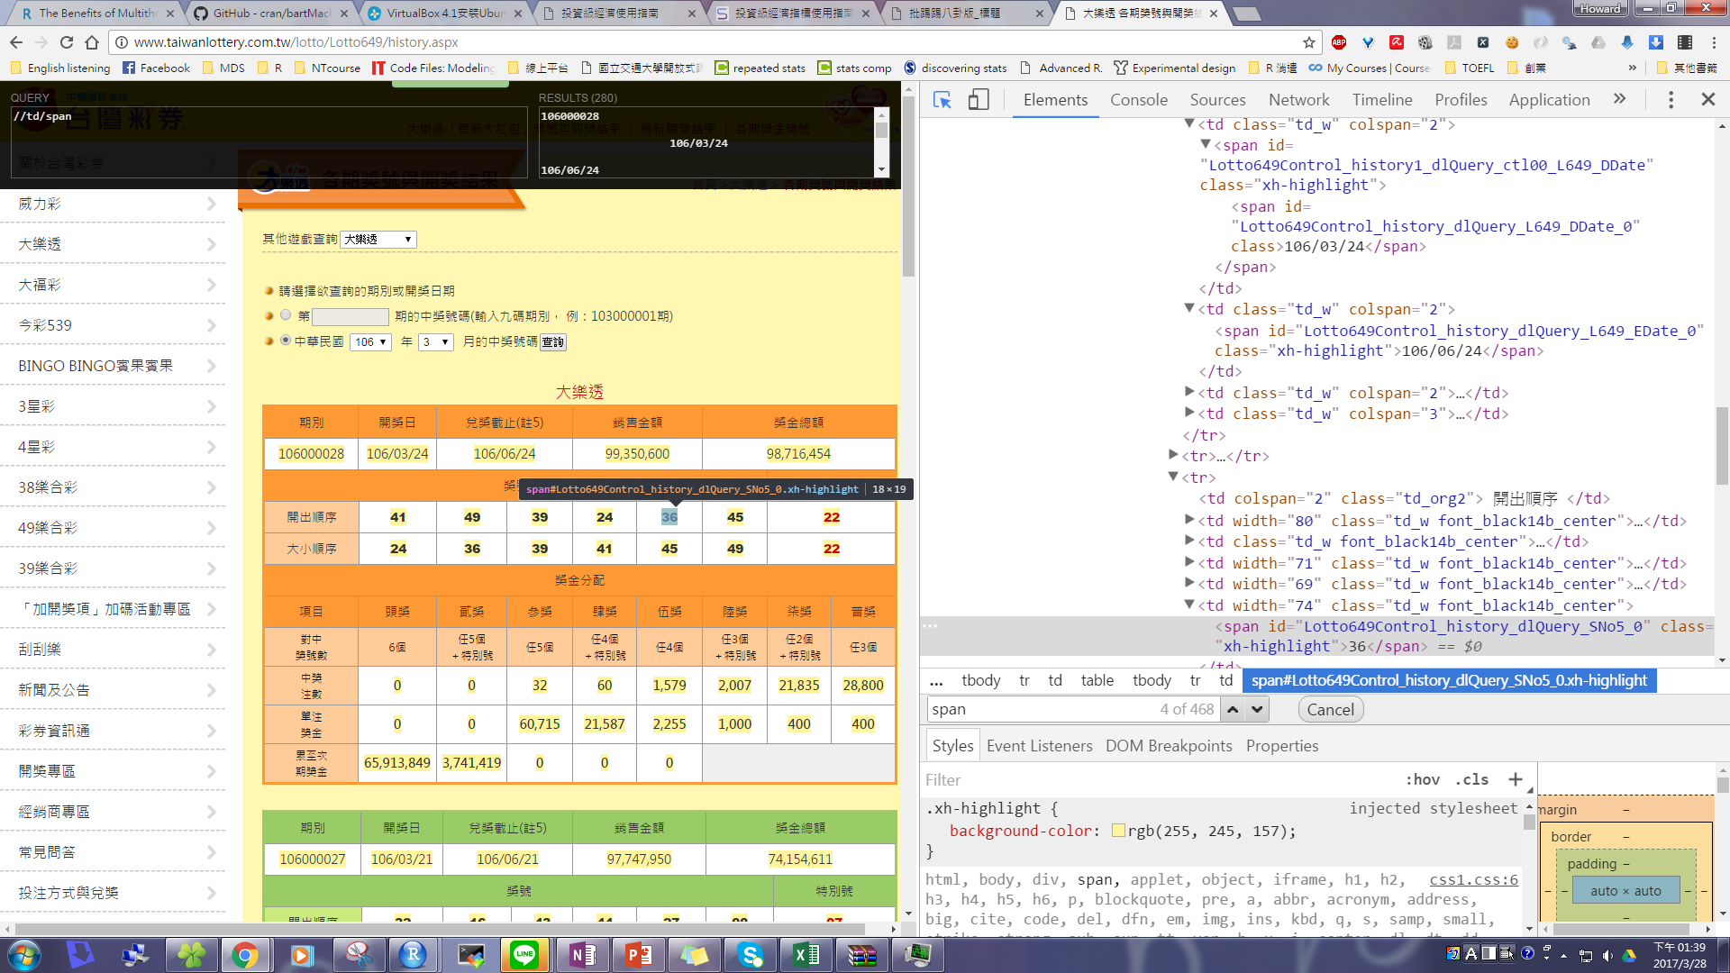
Request：Get and Post的概念
Request
攫取HTTP內容的方法
GET：直接攫取HTTP網站
POST：經過HTTP網站連點按鈕，攫取資料
Headers：是有關要攫取網站的網址
Body：只有POST需要，將所需資訊以爬蟲點擊按鈕
Get html HTTP content
GET 聚亨網
Post 樂透彩

Slide 28
安裝套件
install.packages(c('httr', 'rvest', 'XML', 'magrittr', 'DT', 'stringr', 'jsonlite', 'RCurl','data.table', 'progress', 'plyr'))

Slide 29

R爬蟲三步訣，解決９０％爬蟲問題
第一訣：載入相關類別庫
library(httr)：GET function 幫助request資料
library(rvest) ：幫助Parsing出人可理解之資料
library(httr)
library(rvest)
Get 網頁資料
轉換成文字資料
Notes:
R爬蟲三步訣
剩下的5% = attr + cookies + user agent

Slide 30
R爬蟲三步訣，解決９０％爬蟲問題
第一訣：載入相關類別庫
library(httr)：GET function 幫助request資料
library(rvest) ：幫助Parsing出人可理解之資料
第二訣：抓取網站的資料
Doc = GET(網址) %>% ：將資料從網頁上GET下來
content(encoding = “utf8”) ：轉換成utf-8網頁型式(比較不會有編碼問題)
第三訣：
Doc %>% ：這邊放爬下來的網頁
html_nodes(‘選擇器’) %>% ：網頁中，選擇的爬取某範圍的網頁節點資料
html_text() # parse成文字檔案
或 html_attr ( htmlTag ) ： 抓取網址

Slide 31
爬蟲對照 Function 概念
儲存的變數
函數名稱
參數1
參數2
saveInPC <- functionName( var1,var2,… )
rootInPC <- GET(url) %>%
content(encoding = “utf8”)
下載 url 網頁檔案 ，並儲存成UTF-8編碼，結果存到 rootInPC

Slide 32
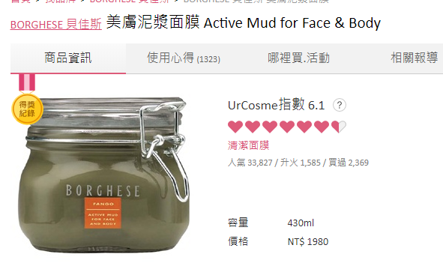
抓取某產品資料
https://www.urcosme.com/products/6879

Slide 33
小試一下 try.R
#下載檔案
url_product="https://www.urcosme.com/products/6879"
doc_product<- GET(url_product) %>% content(encoding = "utf8")
#階層選擇標籤
product_name = doc_product %>%
html_nodes("div.headline-title.product-name") %>%
html_text()

Slide 34
library(rvest)
html_nodes ( root , “ 選擇器 ” ) ：從某個HTML 擷取子HTML。
html_attr ( htmlTag ) ： 抓取 attribute。
html_text ( htmlTag ) ： 過濾所有HTML 標籤留下文字。
https://github.com/hadley/rvest

Slide 35
%>% 管線（Pipe）
把左邊的值丟到右邊的function去執行。
重點是可以串聯多個管線，非常適合網頁的階層模式。
左邊值
%>%
function
EX: a %>% print

Slide 36
%>% 管線（Pipe） 解釋
1. 下載網頁的內容
product_name = doc_product %>%
html_nodes(" div.headline-title.product-name") %>%
html_text()
2. 抓取特定標籤(class or ID)
3.過濾所有HTML 標籤留下文字

Slide 37
HTML基礎架構
前端頁面
Html程式碼
https://www.urcosme.com/products/53856

Slide 38
抓取屬性
請看程式

Slide 39
Parser 常用的正規表達式
grep：抓取符合的條件
gsub：取代文字
Parse_number()：從字串中中抓取數字
parse_date() ：抓取日期，變成date格式
更詳細可以參考 MDS實作_#02_補_regex.R
Notes:
Parser 常用的正規表達式

Slide 40
Urcosme GET實戰 – 基礎篇
MDS實作_#02_02_URCOSME爬蟲_0.3.R

Slide 41
Urcosme GET實戰 – function篇
補充教材： MDS實作_#02_03_URCOSME爬蟲function_0.1.R
urcos_product_crawler：找出該產品的基本資訊
urcos_product_userComment：找出該產品所有的消費者評論網址
urcos_product_userCommentInfo ：找出該產品消費者的評論與消費者基本資訊
urcos_product_userProfile：找出與該產品相關聯的消費者資訊
取得該消費者

Slide 42
Urcosme爬蟲 function介紹
由皓軒老師為大家撰寫，方便減輕大家負擔。
可以參考 MDS實作_#02_URCOSME爬蟲流程圖.docx

Slide 43
作業一
一個組別，挑選某一個產品。
請使用MDS實作_#02_04_爬蟲function使用範例.R 實際爬下大量檔案，下一堂課會繼續使用。
請注意MDS1062_win.R 這個檔案要在同個資料夾下。
下載完的資料請留存，不需要上傳。

Slide 44
作業二
請上傳一個對於這堂課的教學建議與回饋。
檔名為 mds02_學號_建議與回饋.docx

Slide 45
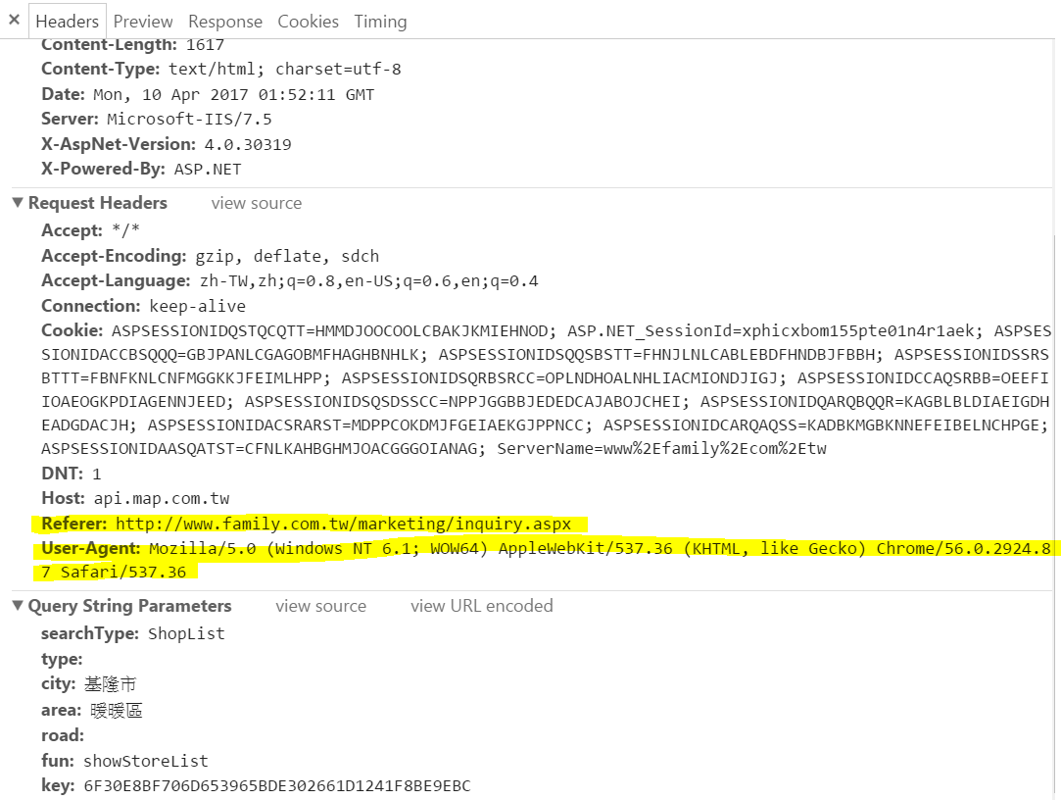
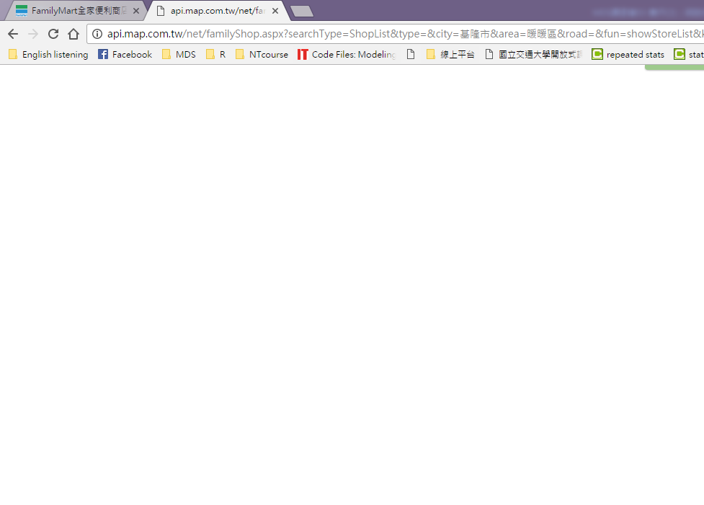
簡單破解防爬網頁 網頁不給抓? 來看看Chrome
http://api.map.com.tw/net/familyShop.aspx
一片空白

Slide 46
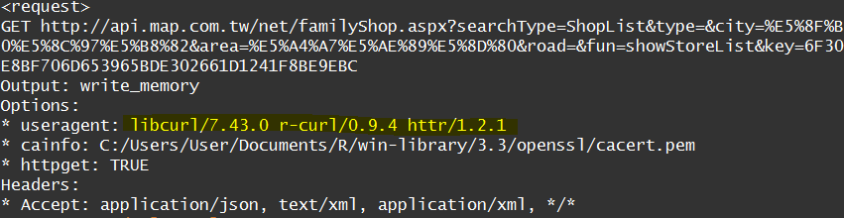
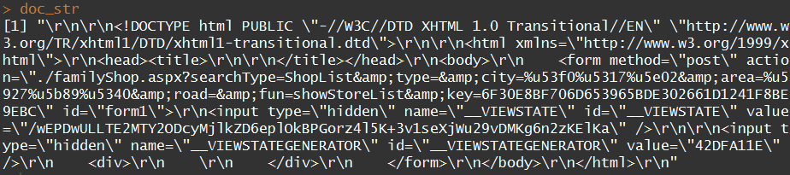
簡單破解防爬網頁 網頁不給抓? 來看看R解析成果
Request
Blank
Get html HTTP content
Response
無資訊
Make response data
46

Slide 47
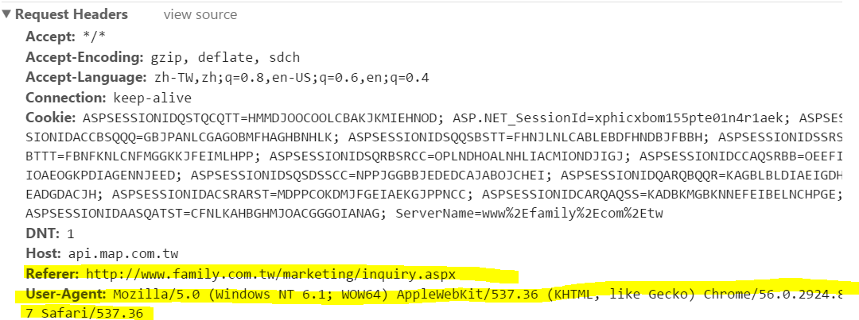
簡單破解防爬網頁 如何破解? 以Referer及User-Agent破解
User Agent
以機器偽裝真正的人來使用瀏覽器
Referer
假意透過前一個網站，進入要擷取資訊的網站

Slide 48
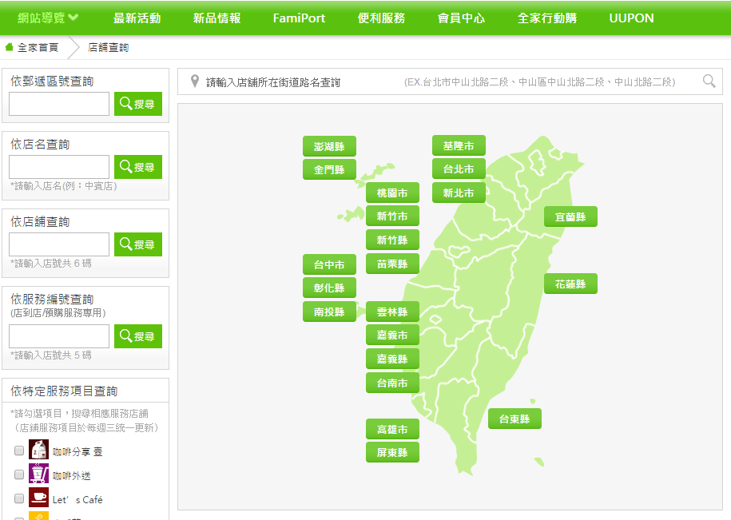
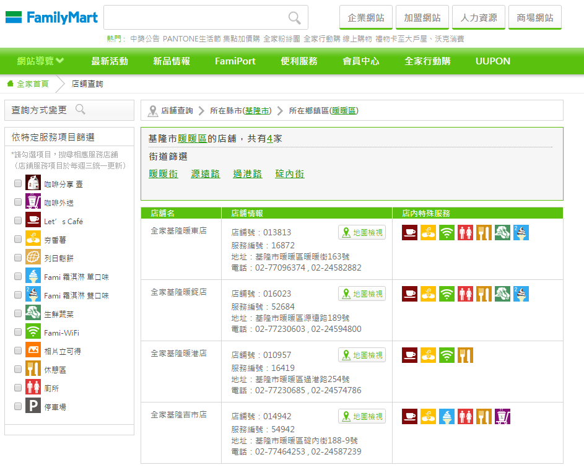
簡單破解防爬網頁 如何破解? 以Chrome圖像化解說
Browser: Chrome
Referer: http://api.map.com.tw/net/familyShop.aspx
Browser: Chrome
Web wanted: http://api.map.com.tw/net/familyShop.aspx

Slide 49
簡單破解防爬網頁 網頁不給抓? 來看看R解析成果
GET(url = url,
add_headers(Referer = "http://www.family.com.tw/marketing/inquiry.aspx"), # remember to add Referer
user_agent("Mozilla/5.0 (Windows NT 6.1; Win64; x64) AppleWebKit/537.36 (KHTML, like Gecko) Chrome/55.0.2883.87 Safari/537.36"),……………….
Request
Get html HTTP content
Response
Make response data

Slide 50
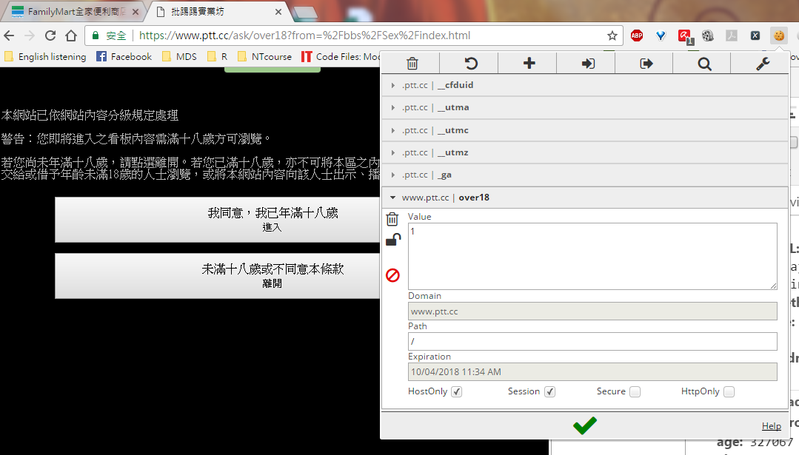
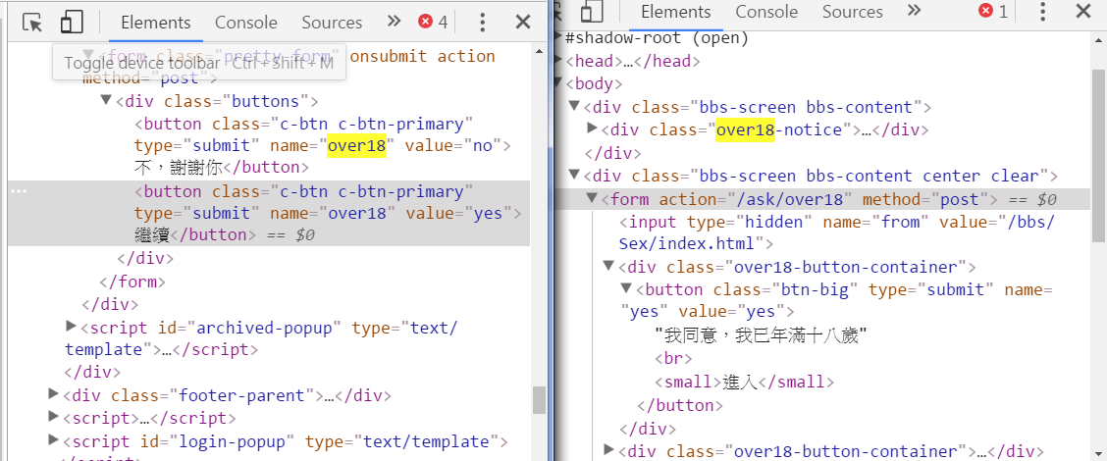
Cookies網頁爬取 set_cookies
許多網站都會有前置cookies按鈕
GET(sprintf("https://www.ptt.cc/bbs/%s/index.html",
target), set_cookies(over18=1))

